Slide 1
BENEFICIOS DE IR A LA UNIVERSIDAD EL COMPROMISO COLLEGE BOUND – 2024-25

Slide 2
¿A QUIÉN CONOCES QUE HAYA IDO A LA UNIVERSIDAD?
Notes:
Consejos útiles:
- Puedes hacer que su audiencia comparta sus respuestas a esta pregunta.
- Puedes compartir su experiencia sobre quién fue la primera persona que conocío que fue a la universidad.
- Si eres un graduado universitario de primera generación, comparta su experiencia.

Slide 3
¿POR QUÉ DEBERÍA IR A LA UNIVERSIDAD?
Más educación = Más dinero $$$
Obtener un título universitario = Más trabajos para elegir
La MAYORÍA de los trabajos en Washington requerirán algún tipo de universidad
Es DIVERTIDO y puedes conocer gente de todas partes

Slide 4
INGRESOS PROMEDIO POR NIVEL DE EDUCACIÓN
MÁS EDUCACIÓN SIGNIFICA
MÁS DINERO
$36,816
$46,748
$55,016
$77,636
Preparatoria sin terminar
Diploma de preparatoria
Título de asociado
Título universitario
Notes:
Los adultos jóvenes con un título de asociado ganan un promedio de $10,000 dólares más al año que aquellos con solo un diploma de preparatoria.
¿Cuánto es eso en términos reales? ¿Qué puedes comprar con $10,000 dólares?
Pida a los estudiantes que nombren más empleos de forma voluntaria. Haga coincidir esos trabajos con el nivel de educación y el nivel salarial promedio.
Hable sobre el rango de salarios realizados en trabajos que requieren un título de asociado
Promedio de ingresos por nivel de educación tomado del Bureau of Labor of Statistics, 2023.
(Average Income by Education Level taken from the Bureau of Labor of Statistics, 2023.)
(https://www.bls.gov/careeroutlook/2024/data-on-display/education-pays.htm)

Slide 5
¿QUÉ TIPO DE UNIVERSIDADES HAY?
Colegios Comunitarios y Escuelas Técnicas ó CTCs (Community & Technical Colleges)
Escuelas que ofrecen títulos de asociado, aprendizajes y certificados, incluidos oficios específicos.
Vocacional Privada de 2 años o Escuela de Formación Profesional
Escuelas que proporcionan educación para una carrera específica.
Universidad Pública y Privada de 4 años
Escuelas que ofrecen títulos universitarios, generalmente completados en 4 años de estudio a tiempo completo.

Slide 6
EMPLEOS DE APRENDIZAJE PROFESIONAL
Mecánico aeronáutico
Mecánico automotriz
Albañil
Carpintero
Electricista
Bombero
Conductor de camión
Soldador
Plomero
Cantero de cemento
Encargado de control de tránsito
Pintores
MÁS EDUCACIÓN SIGNIFICA
MÁS OPCIONES DE EMPLEO
EMPLEOS DE GRADO DE ASOCIADO
Artes culinarias
Asistente legal
Higiene dental
Cosmetología
Fisioterapeuta
Técnico radiológico
Planeador eléctrico
Ingeniero electrónico
Asistente informático
Desarrollador web
Enfermero registrado
Ciberseguridad
EMPLEOS CON TÍTULO UNIVERSITARIO
Editor
Funcionario del servicio exterior
Investigador de mercado
Trabajador social
Ejecutivo de mercadotecnia
Escritor
Organizador comunitario
Profesor
Biólogo marino
Ingeniero químico
Desarrollador de aplicaciones
Abogado

Slide 7
¿CÓMO PAGO LA UNIVERSIDAD?
MITO: No puedo ir a la universidad porque es demasiado cara.
REALIDAD: La ayuda financiera puede ayudarte a pagar la universidad. Los recursos de ayuda financiera incluyen cualquier beca, subvención, estudio de trabajo, o préstamo ofrecido para ayudar a cubrir tus gastos universitarios.

Slide 8
TIPOS DE AYUDA FINANCIERA
1
BECAS: Dinero otorgado en función de logros académicos o de otros logros.
2
SUBVENCIONES: Una forma de ayuda de regalo, generalmente basada en la necesidad financiera.
MANERAS DE PAGAR LA UNIVERSIDAD
3
EMPLEO PARA ESTUDIANTES: Un programa que permite a los estudiantes trabajar dentro o fuera del campus para ganar dinero.
4
PRÉSTAMOS: Dinero prestado que se paga con el tiempo con un interés adicional en la mayoría de los casos.

Slide 9
¿QUÉ ES COLLEGE BOUND (CB)?
Compromiso temprano de la ayuda financiera estatal a los estudiantes elegibles de 7.º y 8.º grado y a algunos estudiantes de 9.º grado para ayudar a pagar tu educación después de la preparatoria.
Se combina con otra ayuda financiera estatal, como el Washington College Grant, para cubrir el costo promedio de la colegiatura (a las tasas de universidades públicas), algunas cuotas y una pequeña cantidad para libros = compromiso para el otorgamiento de fondos.
¿No estás seguro si estás inscrito/a? ¡Verifíquelo con tu consejero/a!
Notes:
¿Te interesa el cuidado de la salud? ¿La construcción? ¿El diseño de video juegos? ¿Dirigir un negocio? Sean cuales sean tus objetivos profesionales, ¡College Bound puede ayudarte a asistir y pagar la escuela correcta para ti!
College Bound es un compromiso temprano de ayuda financiera estatal, como Washington College Grant, para ayudar a pagar tu educación después de la preparatoria. La cantidad de dinero que recibes se basa en las colegiaturas promedio (a las tasas de las universidades públicas), algunas cuotas y una pequeña cantidad para libros. Puedes usar College Bound para ayudar a pagar tu educación en más de 65 colegios, universidades y escuelas técnicas participantes en Washington.
La mayoría de los estudiantes elegibles de College Bound reciben su compromiso de asistencia financiera estatal a través del Washington College Grant. Esto se conoce como la coordinación de College Bound y Washington College Grant.

Slide 10
LA INSCRIPCIÓN ES UN PROCESO DE DOS PASOS
1.
Ser elegible para el almuerzo gratuito o de precio reducido (FRPL) en 7.º, 8.º grado o nuevamente elegible en 9.º grado (los jóvenes en hogares de crianza son elegibles a través de la graduación de preparatoria).
Los estudiantes de escuelas públicas elegibles se inscribirán automáticamente.*
¿QUIÉN PUEDE OBTENER COLLEGE BOUND?
PASO
2.
Cumplir con el compromiso College Bound.
Completa la FAFSA o WASFA y cumplir con los requisitos de ingresos; verificado por la universidad.
Ser aceptado y asistir a una formación universidad o profesional elegible dentro de un año académico de la graduación de preparatoria.
PASO
Notes:
Para recibir College Bound, tenías que completar una solicitud o te matriculaste automáticamente en la escuela secundaria. Si tienes preguntas sobre si tienes una solicitud completa de College Bound, póngate en contacto con tu consejero/a o con Washington Student Achievement Council (WSAC) en collegebound@wsac.wa.gov.
Tenga en cuenta: La clase de 2026 es la primera clase completamente inscrita automáticamente. (Para aquellos que calificaron para la inscripción automática)
Notas adicionales para los presentadores:
Los requisitos para los recién elegibles estudiantes de 9.º grado son:
Inscrito en una escuela de Washington en el 7.º o 8.º grado. (público, privado o educado en casa)
No ser elegibles para FRPL en el 7.º o 8.º grado.
Recién eligible para FRPL en el 9.º grado.
* = Para los estudiantes inscritos en escuelas privadas o educados en casa, el personal del programa College Bound pueden ayudar a las familias a iniciar una solicitud.
Nota: Varios distritos escolares pueden tener un tipo de programa de asociación para padres o educación en casa en el que un estudiante educado en casa puede inscribirse automáticamente. Familias pueden confirmer la inscripción de un estudiante antes de comenzar una solicitud poniéndose en contacto con el programa del College Bound. Collegebound@wsac.wa.gov o 888.535.0747, opción 1.
Paso 1: Basado en las directrices de ingresos del USA (USDA Income Guidelines), cambia anualmente. (La elegibilidad de ingresos para inscribirse en College Bound)
Paso 2: Basado en la table de ingresos familiares medios (Median Family Income (MFI) Chart), cambia anualmente. (Elegibilidad de ingresos para recebir College Bound)
Hay dos tablas de elegibilidad de ingresos separadas. Hay uno para inscribirse y otro para recibir. Hay confusion sobre esto y queremos aclararlo.
Una distinción importante es que la oficina de ayuda financiera de la Universidad determinará la elegibilidad de College Bound basado en la solicitud de ayuda financiera. Esto cambiará de un año a otro.

Slide 11
Graduar con un GPA (Grade Point Average, promedio general) acumulado de 2.0 o superior de una preparatoria de Washington o un programa de educación en casa para estudiantes que asisten a una universidad de cuatro años inmediatamente después de la preparatoria
No hay ningún requisito de GPA para los estudiantes que planean asistir a una universidad comunitaria o escuela técnica
No tener ninguna condena por delitos graves.
Ser elegible por los ingresos (verificado con información de la FAFSA o WASFA) y esto se actualiza anualmente.
Estar inscrito/a en un programa elegible dentro de un año académico de la graduación de la preparatoria para cumplir con la fecha límite de inscripción
Cumplir con los estándares de residencia estatal del programa
EL COMPROMISO COLLEGE BOUND:
Notes:
Queremos asegurarnos de que cumples todos los requisitos para poder recibir tu compromiso en su totalidad. Para seguir siendo elegible, necesitas cumplir todos los compromisos siguientes.
Después de inscribirse en la escuela secundaria, los estudiantes elegibles deben cumplir los requisitos del College Bound:
No hay ningún requisito de GPA de la preparatoria si planeas asistir a un colegio comunitario o escuela técnica.
Graduar de una preparatoria de Washington con un GPA acumulado de 2.0 o superior si planeas asistir a una universidad privada o pública de cuatro años inmediatamente después de la preparatoria.
No tener ninguna condena por delitos graves.
Ser elegible por ingresos, según lo determina tu universidad usando la información de tu FAFSA o WASFA. Puedes ver los requisitos de ingresos actuales para el CB (College Bound) visitando wsac.wa.gov/college-bound#income-eligibility-to-receive-cbs
Ser aceptado/a y asistir a una de las más de 65 instituciones de educación superior, universidades o programas participantes dentro de un año de graduación de la preparatoria. Visite wsac.wa.gov/sfa-institutions para ver una lista completa de escuelas elegibles.

Slide 12
La cantidad de dinero de CB se basa en el la elegibilidad y en el tipo de universidad a la que vas.
La mayor parte del compromiso de CB será financiado por el Washington College Grant.
El monto de los fondos se basa en:
¿CUÁNTO RECIBIRÉ?
COMPROMISO DE COLLEGE BOUND $
COSTO PROMEDIO DE LA COLEGIATURA
(Tasas Públicas)
UNA PEQUEÑA CANTIDAD PARA LIBROS
ALGUNAS
CUOTAS
DE LA UNIVERSIDAD
Notes:
Aquí puedes ver en qué se basa College Bound (no lo que cubre). Tengas en cuenta que cada paquete de College Bound puede ser diferente para cada persona y que, en algunos casos, los fondos de CB pueden ayudar a pagar otros costos si otra ayuda financiera o estatal ya cubrió la colegiatura.
College Bound se basa en el estudiante, el tipo de universidad a la que van y sus necesidades financieras de cada año. Aunque College Bound no cubre TODOS los costos de la universidad, otras ayudas financieras (como subvenciones [Pell], empleo para estudiantes [work-study], préstamos y becas) pueden ayudarte a pagar otros gastos universitarios como vivienda, comidas y transporte.
En realidad, la mayor parte del monto del paquete de CB será de Washington College Grant.

Slide 13
¿DÓNDE PUEDE USARLO?
Existen más de 65 colegios, universidades y universidades técnicas donde puedes usar College Bound.
Y más... Puedes encontrar una lista en línea en www.wsac.wa.gov/sfa-institutions.
Notes:
Ahora que sabes que College Bound puede ayudarte a pagar la universidad, probablemente quieres saber dónde usarlo. Existen más de 65 escuelas, universidades público o privada y programas técnicos de 2 y 4 años que aceptan College Bound en el estado de Washington. ¡Eso significa que puedes asistir a escuelas como (remplazar con escuelas que correspondan a su región) el University of Washington, Central Washington University, North Seattle Community College o Gene Juarez Academy! Esto significa que tienes MUCHAS opciones en Washington y todas estas universidades te ayudarán a empezar una carrera que te interese y que disfrutas.
Vé la lista de instituciones elegibles si agrega o elimina universidades: https://wsac.wa.gov/sfa-institutions

Slide 14
A:
¿QUÉ SIGUE?
PREPARACIÓN
Asegúrate de tomar los cursos adecuados para graduarte y para la admisión a la universidad.
B:
PLANEACIÓN
Explore opciones de universidades y empleo con tu consejero.
C:
CUMPLIMIENTO
Asegúrate de revisar los requisitos del compromiso para recibir
College Bound.
APLICACIÓN
Durante tu último año de preparatoria presente la solicitud para las universidades elegibles y para recibir ayuda financiera, ya sea ante la FAFSA o WASFA.
Notes:
Regrese a la diapositiva 11 para ver los requisitos del compromiso.

Slide 15
Debes inscribirte a la universidad dentro de un año de tu graduación de la preparatoria.
College Bound puede financiar hasta 6 años de matrícula universitaria. Un título universitario es el título más alto que puedes obtener usando fondos de College Bound.
Mantener un “progreso académico satisfactorio” (Satisfactory Academic Progress) con la universidad o programa para recibir fondos de College Bound.
Presentar la FAFSA o WASFA cada año: la elegibilidad de ingresos se verifica cada año de la universidad.
NECESITO SABER:
¡HAY REQUISITOS PERO TAMBIÉN HAY
FLEXIBILIDAD!
Notes:
(Viñeta 1) Aunque solo hayas obtenido 1 crédito, cumples este requisito. Running Start cumple la fecha límite de inscripción pero NO elimina la posibilidad de usar el monto total del compromiso y el tiempo asignado.
(Viñeta 2) Los estudiantes de College Bound ahora pueden recibir financiación de College Bound por 6 años de inscripción o (12 semestres o 18 trimestres) que no expira SI el estudiante está inscrito/a en la universidad o formación profesional dentro de un año de la graduación de la preparatoria y cumple con otros requisitos del programa cada año que está inscrito en la universidad. Un título universitario es el título más alto que puedes obtener usando fondos de College Bound.
(Viñeta 4) Si durante un año tu ingreso no es elegible, entonces puedes ser elegible por ingresos el próximo año.

Slide 16
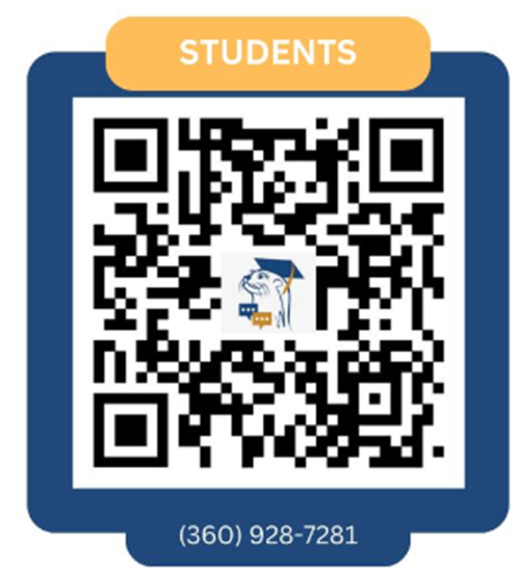
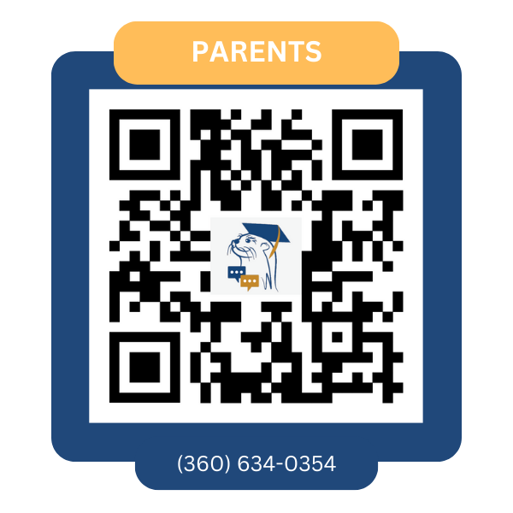
¿TIENES PREGUNTAS SOBRE AYUDA FINANCIERA O LA UNIVERSIDAD?
Si aún no estás recibiendo mensajes, envíenos un mensaje de texto usando el Código QR o el número a continuación:
OtterBot es un servicio gratuito de mensajes de texto 24/7 para estudiantes de HS en WA y sus padres.
¡Obtengate respuestas instantáneamente sobre ayuda financiera y conocimiento Universitario en cualquier momento y en cualquier lugar!
ESTUDIANTES
PADRES
Notes:
Si aún no estás recibiendo mensajes:
Estudiantes: Envíen “Hi OtterBot” a 360-928-7281.
Padres: Envíen “Hi OtterBot” a 360-634-0354 .

Slide 17
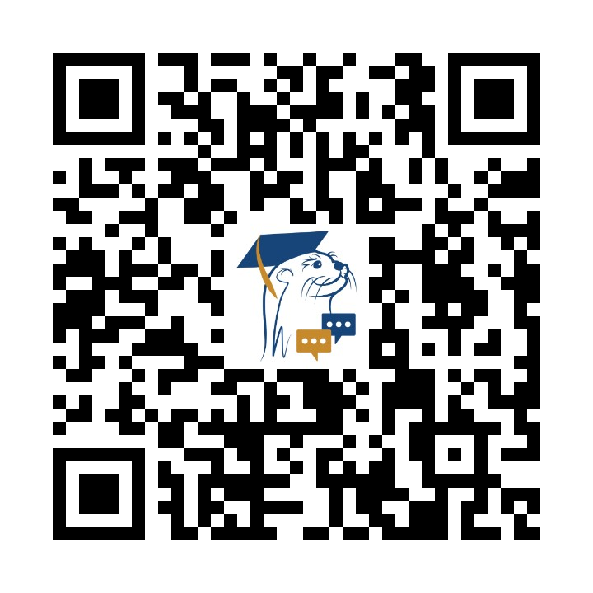
Estudiantes de preparatoria y padres:
¡MANTÉNGANSEN
EN CONTACTO!
¿ESTABAS INSCRITO/A PARA COLLEGE BOUND EN EL 7.º, 8.º o 9.º GRADO?
¡NECESITAMOS TU INFORMACIÓN DE CONTACTO ACTUAL!
UTILIZA ESTE CÓDIGO QR. SOLO TOMARÁ UN MINUTO
Notes:
El enlace con la información de contacto también está disponible aquí: bit.ly/cbcontactstudppt

Slide 18
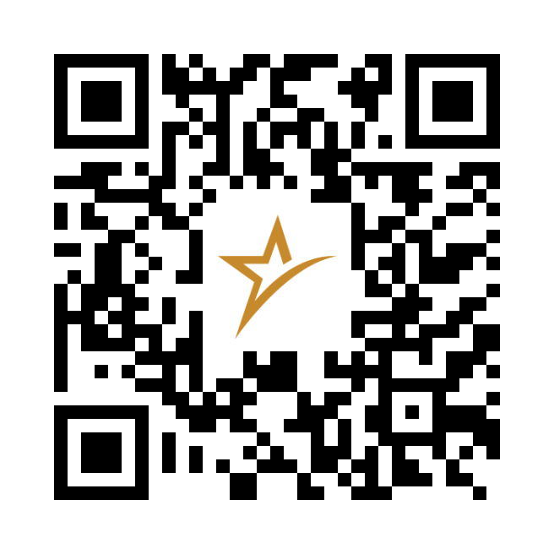
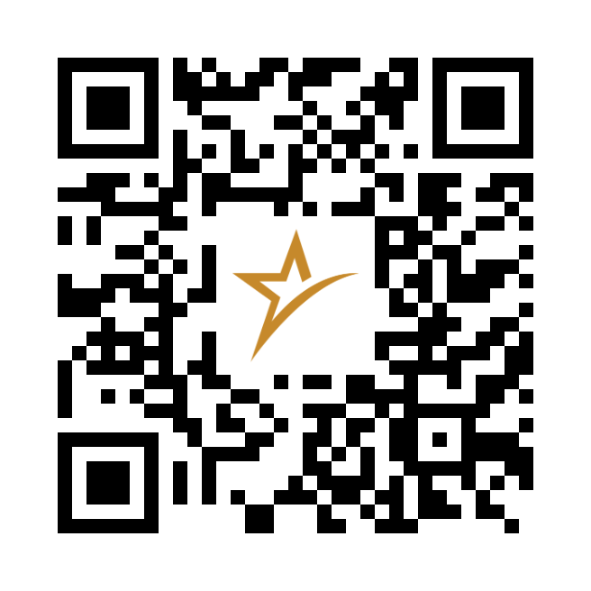
Estos vídeos explican qué es College Bound, cómo puede ayudarte y cómo usarlo para prepararte pare la educación or la capacitación después de la preparatoria.
VĺDEOS COLLEGE BOUND PARA ESTUDIANTES
Aprende sobre College Bound con nuestros vídeos cortos y animados
¡Disponible en inglés y español!
bit.ly/cbvideoenglish
bit.ly/cbvideospanish
Notes:
Comprende el programa College Bound con nuestros vídeos cortos y animados: Disponible en inglés (https://www.youtube.com/watch?v=swBinkIhoZA&list=PLJwFzPB3tLoIEtHgZMlFsmpW5Sv1Mr3sR) y español (https://www.youtube.com/watch?v=dVdRFYrval8&list=PLJwFzPB3tLoLQsPRAS7ciMFIA-Ax2ut2v), estos vídeos proporcionan información clara y accesible sobre College Bound, sus beneficios y cómo aprovechar esta oportunidad para la educación o capacitación post-preparatoria.
Personal de MS y HS y profesionales de acceso a la universidad: Utilicen los resultados de aprendizaje en video y las preguntas de discusión para involucrar activamente a sus estudiantes de College Bound.
Aquí están: https://wsac.wa.gov/sites/default/files/College%20Bound%20Video%20Learning%20Outcomes%20-%20Spanish.pdf

Slide 19
INFORMACIÓN DE CONTACTO ¿No estás seguro/a si estás inscrito/a? ¡Verifíquelo con tu consejero/a!
Teléfono:
1-888-535-0747
Opción 1
Correo electrónico: collegebound@wsac.wa.gov

